Slide 1
Dr. Szentágothai János levele Für Lajos honvédelmi miniszternek 1992. október 20-án
„Szóban már említettem volt Neked, hogy egy Rákosiék által majdnem bizonyosan kivégzett kiváló magyar orvoskutató emlékét a Semmelweis Orvostudományi Egyetemen emléktáblával kellene megörökíteni…… Podhradszky Lajos kissé brüszk, …dzsentroid külső mögött végtelenül kedves, segítőkész egyéniséget rejtegetett”

Slide 2
Dr. Podhradszky Lajos belklinikai orvos emlékezete
Semmelweis Egyetem Baráti Köre
2014 októberi rendezvénye
Dr. Szathmári Miklós
I. sz. Belgyógyászati Klinika

Slide 3
Dr. Podhradszky Lajos családja
1908. augusztus 24-én született Korompán (Szepes vármegye)
Édesapja Podhradszky Lajos a korompai állami vasgyár főmérnöke, majd igazgatója
Édesanyja: Heincz Katalin
Testvérei: Podhradszky Katalin és Podhradszky Ádám

Slide 4
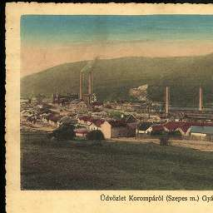
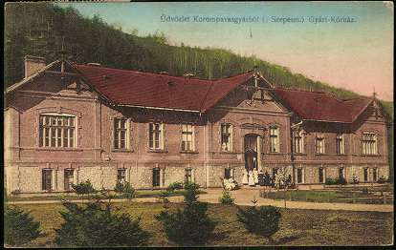
A korompai vasgyár látképe és a gyár kórháza
1895-ben bécsi vállalkozók megalapították a Hernádvölgyi Vas-és Acélmű Rt-t. A századfordulóig felépült az ország egyik legnagyobb és legkorszerűbb integrált vasgyára nagyolvasztókkal, hengerművekkel, martinacélművel.
1903-ban a Rimamurány-Salgótarján Vasmű Rt. felvásárolta a korompai vállalatot. Az I. világháború idején termelése visszaesett, a háború után egyre nehezebb helyzetbe került. A tömeges elbocsátások miatt került sor 1921-ben a korompai lázadás néven ismert véres eseményekre, amikor a tüntető munkások mozgalmát a hatóságok vérbe fojtották.

Slide 5
Dr. Podhradszky Lajos életrajzi adatai
1926. Ciszterci Szent Imre Gimnázium érettségi
1932.11.19. Orvosi diploma (83/1932-33)
1932-1935. I. sz. Anatómiai Intézet
1936-tól I. sz. Belgyógyászati Klinika
1938-tól tanársegéd, majd osztályvezető tanársegéd
1939-ben ösztöndíjas Nagy-Britanniában (Cardiff- FN Winton)
1944. december- 1945. október: Breslau, Halle, Drezda, Passau.
1945. november 30. A 2275 fszám. igazolóbizottsági tárgyalás állásvesztésre ítélte.
1946. április: Budapesti Népbíróság hat havi börtönre ítélte, majd 1948. januárjában perújrafelvétel, május 3-án teljes felmentés.
1946-os szabadulása után magánorvosként dolgozott
1949. február 26. letartóztatják. További sorsáról biztos adat nincs, az őrizetben meghalt.

Slide 6
Dr. Podhradszky Lajos tudományos tevékenysége az I.sz. Anatómiai Intézetben
Érdeklődése az idegrendszer, különösen a vegetatív idegrendszer szövettana felé fordult. A spinális dúcok sejtjeit és a gyökök rostjait vizsgálta és több új megállapítást tett, többek között azt, hogy a szimpatikus idegrendszer rostjai részben velőshüvellyel bírnak. Ezen munkái közben új szövettani vizsgáló eljárást dolgozott ki, bizonyítva nagy érzékét az experimentális orvostudomány iránt.

Slide 7
Tudományos közleményei az I. sz. Anatómiai Intézetből
Über die Darstellung der Nervenelemente in aufgeklebten Schnitten. 1933. Zeitschrift für Anat Entw.
A béka gerincvelői gyökereinek, idegeinek és symphaticumának rostösszetétele 1933. Magyar Biol Kutatóint I. o. munkáiból
Az együttérző dúcokból eredő velős rostokról. 1934. Magyar Tud Akad Mat és Termtud Ért

Slide 8
Dr. Podhradszky Lajos tudományos tevékenységének jellemzése az I. Belklinikán
Az experimentális patológia iránti szeretetét magával vitte az I. sz. Belklinikára, ahol 1936-tól dolgozott. Itt kísérleteiben, melyek egy részét Gömöri Pállal együtt végezte, különösen a vízforgalom érdekelte, és ennek fontos tényezőivel, egyrészt a nátrium-vízforgalommal, másrészt a colloidosmosisos nyomással foglalkozik.
Dr. Herzog Ferenc és Dr. Boros József előterjesztésében Dr. Podhradszky Lajos egyetemi tanársegéd tudományos dolgozatainak II. fokú bírálata az Orvoskari Tanártestület számára. Budapest, 1943. február hó.

Slide 9
Tudományos közleményei az I. Belklinikán
Az extrarenalis (hypochloraemias) azotaemiák mechanismusa. 1937. Orvosi Hetilap és Acta Med Scand
Fehérjevesztéses pylorusobstructio utáni hypochloraemiás azotaemia és annak mechanismusa. 1937. Magyar Orv. Arch. És Acta Med Scand
A serumfehérjék és a kolloidosmosis nyomás viselkedése myxoedemaban és hypophysaer soványságban. 1937. Orvosi Hetilap
Endokrin betegségekben végzett serumfehérje vizsgálatok. 1939. Orvosi Hetilap és Acta Med Scand
A keringés jelentősége az extrarenalis azotaemiák pathogenesisében. 1940. Orvostud Közl és Acta Med Scand.
Egyszerű eljárás a keringés sebességének mérésére állatkísérletben. 1940. Magyar Orv Arch és Pflüger’s Arch Eur J Physiol
Kristalloidosan és kolloidosan isotoniás oldatok hatása a veseműködésre. 1940. Orvosképzés
A belsőelválasztású mirigyrendszer szerepe a serumfehérjék szabályozásában. 1941 Orvostud Közl és Klin Wochenschrift
A fehérjekép (mennyiség és aktivitás) változása élettani és kóros állapotokban. A fehérjekép változása rendes terhesség és szülés alatt. 1942. Orvostud Közl

Slide 10
Tudományos közleményei az I. Belklinikán
Greiner A, Podhradszky L: Kidney function in diabetes insipidus. Lancet 1947;2:498-501.
A közlemények idézései évekkel-évtizedekkel a közlés után:
Kidney International (1976), Eur. J Physiol(1970), Chest (1970), Arch Int Med (1964), J Clin Invest (1951), Arch Dis Child (1947), Ann Int Med (1944)

Slide 11
Herzog Ferenc professzor orvosi működésének vezérfonalai
A beteg érdeke és a beteg megsegítése mindenekelőtt.
A tanítás és a betegágy melletti puritán, gondos klinikai megfigyelés és vizsgálat, valamint a helyes kórjelzés.
Ha van lehetőség a vizsgálódásokra és kutatásra, azok eredményeinek lelkiismeretes és gondos közlése.
Marsovszky Pál: Herzog Ferenc emlékezetére. Comm. Hist. Artis Med 1980:89-91.

Slide 12
Dr. Podhradszky Lajos habilitációja 1943-ban: A belső betegségek kórélettana
A Kari Tanács által kijelölt bírálók: Dr. Herzog Ferenc és Dr. Boros József egyetemi nyilvános rendes tanárok
Kollokvium: 1943 május 11.
Kérdés Herzog professzortól: A diabetes indipidus vérfehérje képe
Kérdés Boros József professzortól: Az extrarenalis azotaemia.
A kar egyhangúlag elfogadta a válaszokat. Titkos szavazás: 19 igen, tartózkodás és nem szavazat nem volt. A próbaelőadás kijelölt időpontja: 1943 május 25.

Slide 13
Dr. Podhradszky Lajos tudományos tevékenységének jellemzése
Sort kerít az exsiccosis, az extrarenalis azotaemia kérdésére. Utóbbinak eredeti, nagyon valószínű magyarázatát is tudja adni a colloidosmosisos nyomás növekedésében, ami a glomerularis filtratiot az exsiccosis okozta kicsiny vérnyomás és a lassúbb keringés mellett lehetetlenné teszi.
További kísérletes munkája a belső elválasztású mirigyek hormonjainak hatásával foglalkozik, és vérplazma összetételére fontos megállapításokat tesz a hypophysis és a pajzsmirigy szerepét illetően.
Az experimentalis munkásság közben állandóan szoros érintkezésben marad a klinikummal. Amidőn eredményeit helyes kritikával vitte át az emberi patológiára, a klinikai beteganyagon adatokat gyűjtött azoknak bizonyítására és alkalmazásokat megkísérelt. A fehérjekép változásairól élettani és kóros állapotokban írt dolgozatai a terhesség és a szülés idejére vonatkozóan új megállapításokat közöl.
Dr. Herzog Ferenc és Dr. Boros József előterjesztésében Dr. Podhradszky Lajos egyetemi tanársegéd tudományos dolgozatainak II. fokú bírálata az Orvoskari Tanártestület számára. Budapest, 1943. február hó.

Slide 14
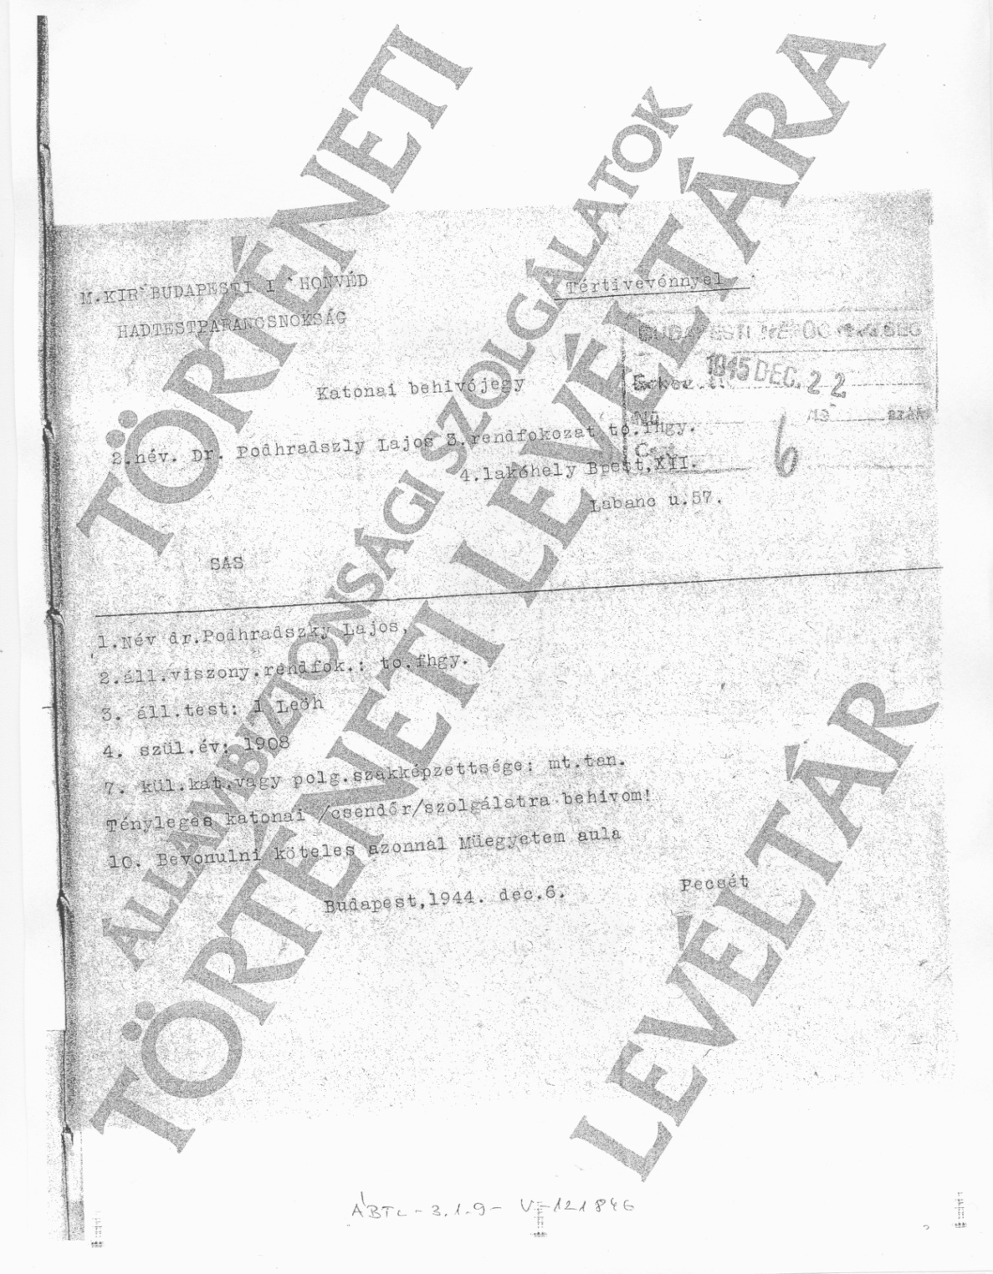
Katonai behívójegy Dr. Podhradszky Lajos részére (SAS behívó)
1944. december 6-án

Slide 15
Az 1944 decemberében kitelepített hallgatók száma
 | szigorló | V. éves | IV. éves | alsóbb éves | Összesen
Orvostanhallgató | 107 | 21 | 174 | 130 | 432 +50 női hallgató
Gépészmérnök-hallgató | 86 |  | 309 | 176 | 571
Vegyészmérnök-hallgató | 45 |  |  | 48 | 93
Építészmérnök-hallgató | 19 |  | 52 | 62 | 133
Egyéb mérnökhallgató | 80 |  | 141 | 194 | 415
Állatorvostan-hallgató | 57 |  | 41 | 40 | 138
Gyógyszerészhallgató | 2 |  | 37 | 9 | 48
1880 hallgató
Palasik Mária: A műegyetemisták Odüsszeiája 1944-1946. Műegyetemi Kiadó 2006.

Slide 16
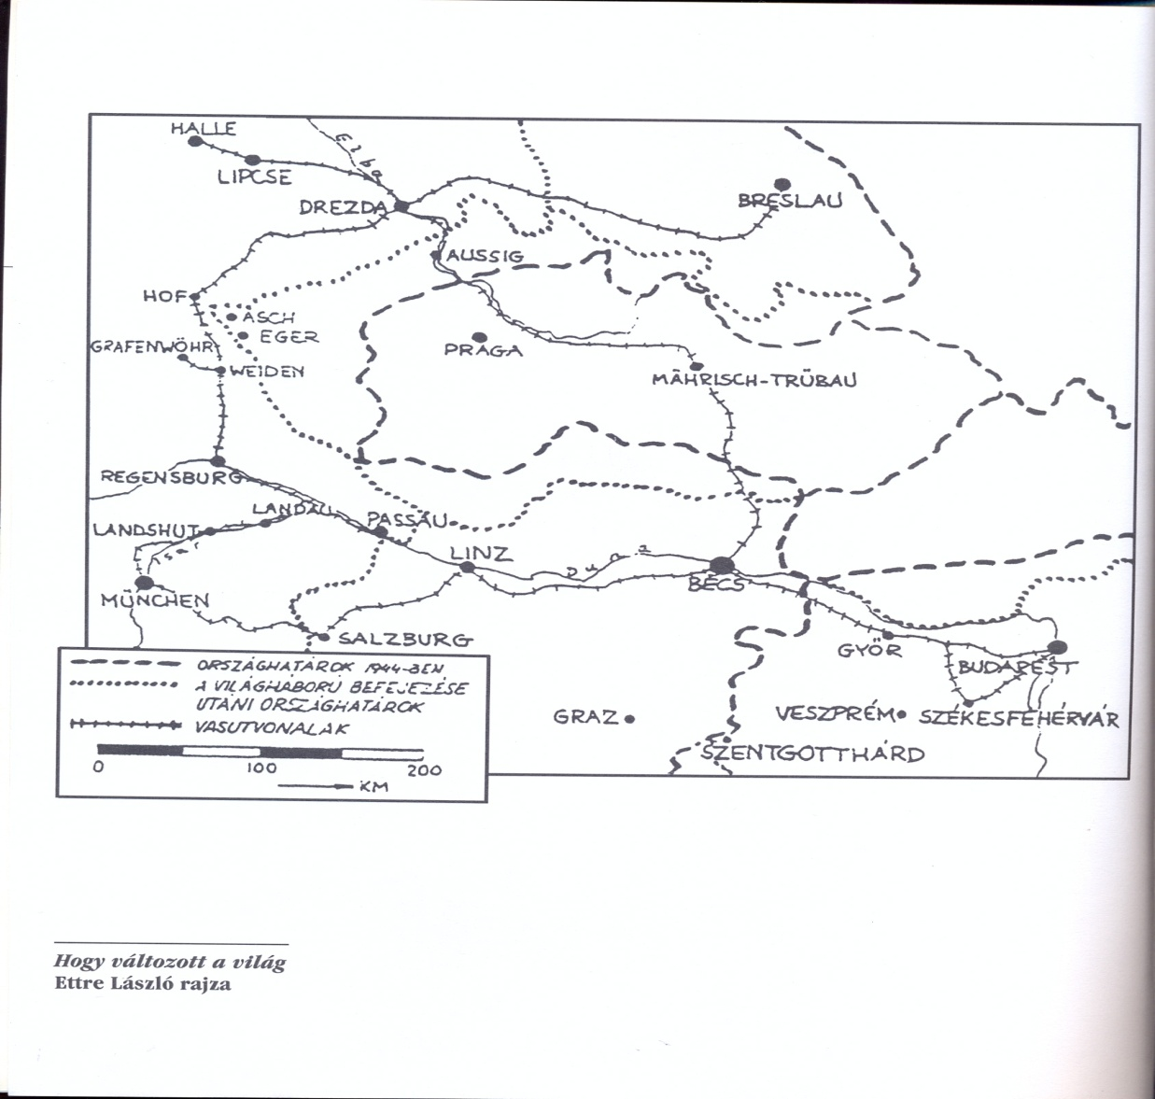
Az egyetemi hallgatók és Dr. Podhradszky Lajos útja 1944 december- 1945 október között

Slide 17
A Herzog Ferenc által vezetett I. sz. Belgyógyászati Klinika orvoskara a kihallgatási jegyzőkönyvekből összeállítva
Dr. Debrőczy Tibor
Dr. Falussy (Friedrich) Géza
Dr. Fekete Lajos
Dr. Furnir Nándor
Dr. Gömöri Pál
Dr. Greiner Antal
Dr. Huzella Tivadar
Dr. Irsy József
Dr. Juvancz Iréneusz
Dr. Kollai István
Dr. Komjáthy Jenő
Dr. Marsovszky Pál
Dr. Medgyessy Pál
Dr. Molnár István
Dr. Mosonyi László
Dr. Perémy Gábor
Dr. Petrányi Gyula
Dr. Podhradszky Lajos
Dr. Renner Margit
Dr. Róka Gyula
Dr. Sármai Ernő
Dr. Seefranz Géza
Dr. Wallner Emil

Slide 18
Dr. Szentágothai János levele Für Lajos honvédelmi miniszternek 1992. október 20-án
„Mindenesetre kétségtelen, hogy Podhradszky Lajos dr. egyetemi magántanár magyar tiszti becsületéből folyó kötelességteljesítésének hőse- és áldozataként megkülönböztetett emléket érdemel…. Szerény véleményem szerint a Korányi Sándor utcai I. sz. Belklinikán lenne legméltóbb helye Podhradszky Lajos külön emléktáblájának, hiszen ott működött.”

